Slide 1
MONITORIZAREA CONSUMULUI DE ENERGIE ELECTRICĂ
Autor:
Coordonator:
George-Sergiu Bălăucă
Șl.dr.ing Valentin SITA

Slide 2
Cuprins
Introducere
Context
Obiective hardware
Obiective software
Studiu bibliografic
Pierderi de energie
Studiu teoretic
Analiza componentelor utilizate
Analiză, proiectare, implementare
Arhitectură și configurare
Implementare
Testare și validare
Concluzii
Rezultate obținute
Direcții de dezvoltare

Slide 3
Context
Lucrarea se pliază pe domeniul IoT, propunând o variantă ieftină și viabilă de monitorizare și control al consumului de energie electrică, aducând un plus față de variantele existente pe piață.

Slide 4
Obiective hardware
Componentele hardware trebuie să asigure o măsurare precisă a datelor și o consistență a lor, lucru posibil printr-o arhitectură bine pusă la punct. Sistemul trebuie să fie ușor configurabil și să asigure ușurință în utilizare.
Dimensiuni ansamblului trebuie să fie reduse
Componente trebuie să fie echilibrate, similare din punctul de vedere al performanțelor.

Slide 5
Obiective software
Interfața web trebuie să fie intuitivă și să acopere funcționalitățile componentei fizice.
Sistemul va putea fi accesat de pe orice dispozitiv, interfața fiind „responsive”, iar baza de date fiind localizată pe serverul de la distanță
Serverul va asigura accesibilitate și o capacitate ridicată a bazei de date
Implementarea unui nivel minim de securitate prin pagina de autentificare

Slide 6
Studiu bibliografic Pierderi de energie electrică
În unele țări, 8-15% din costul energiei electrice este reprezentat de pierderi
Consum propriu tehnologic
Pierderi tehnice prin abateri de la regimul de funcționare
Pierderi comerciale rezultate din erorile introduse de calitatea grupurilor de măsurare

Slide 7
Studiu bibliografic Studiu teoretic
Prin circuite de curent alternativ se înțeleg circuitele electrice alimentate cu tensiuni electromotoare alternative, adică tensiuni periodice de valoare medie nulă
Valoarea efectivă (sau eficace) a unei mărimi periodice este rădăcina pătrată a mediei pătratelor valorilor ei instantanee într-un interval de timp.
Funcționarea unui multimetru are la bază un convertor analog–digital (CAN).
Rezoluția voltmetrelor numerice se descrie ca fiind valoarea cea mai mică ce poate fi măsurată pentru fiecare domeniu al instrumentului.

Slide 8
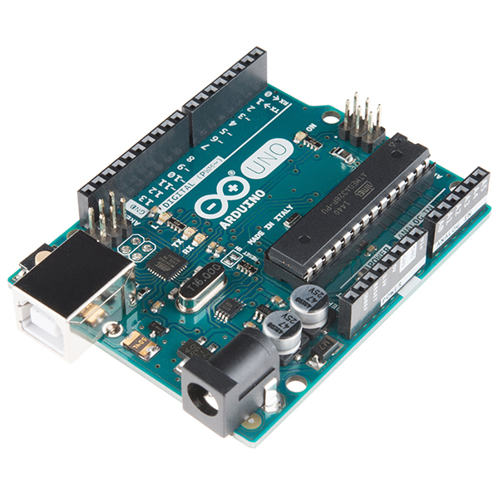
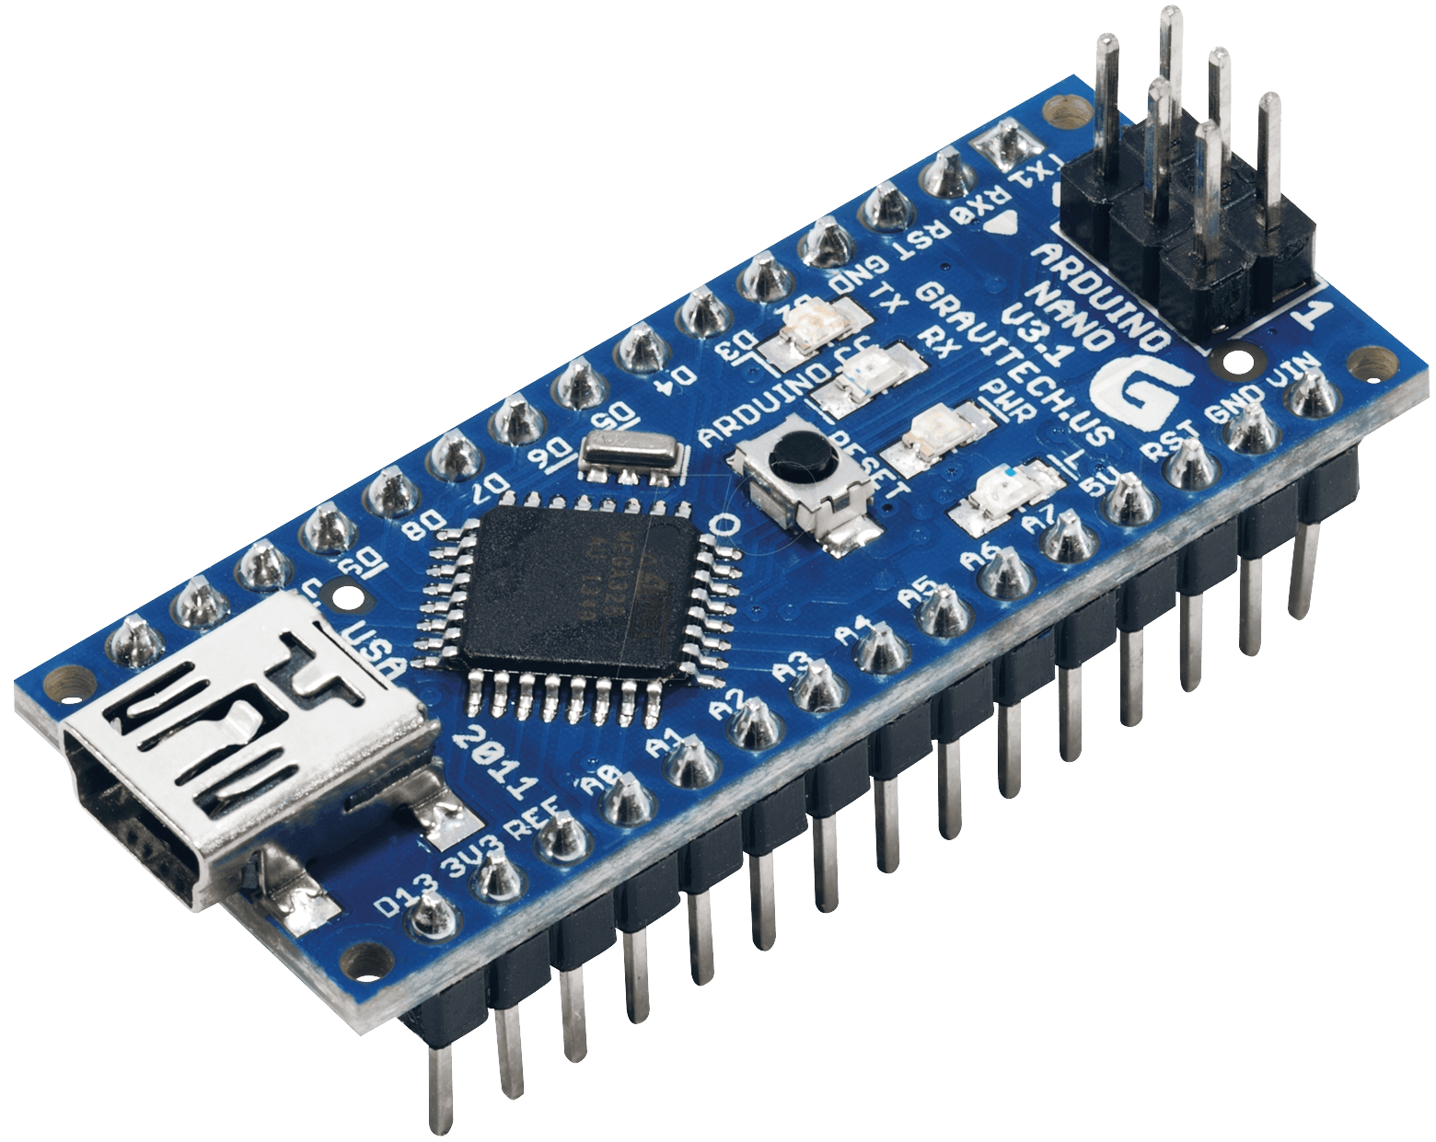
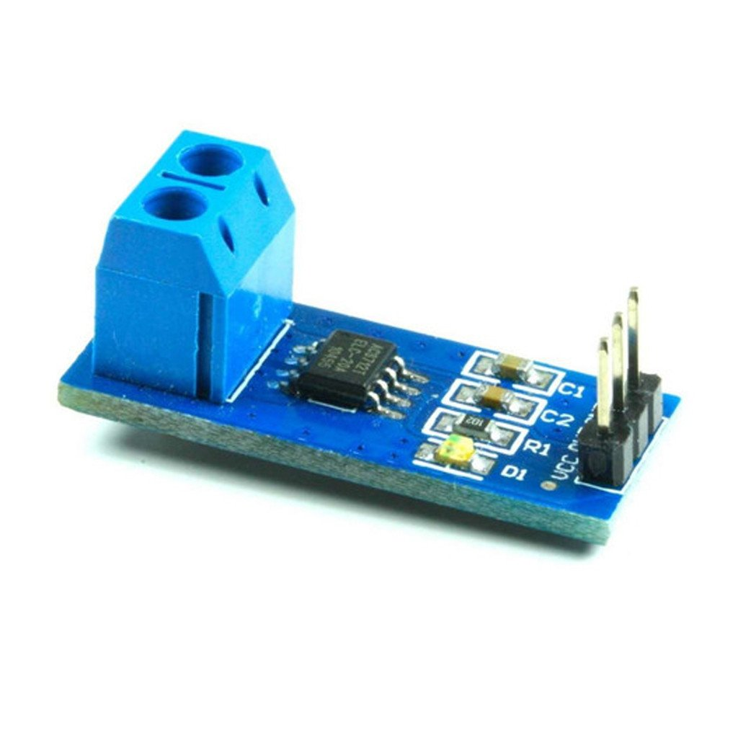
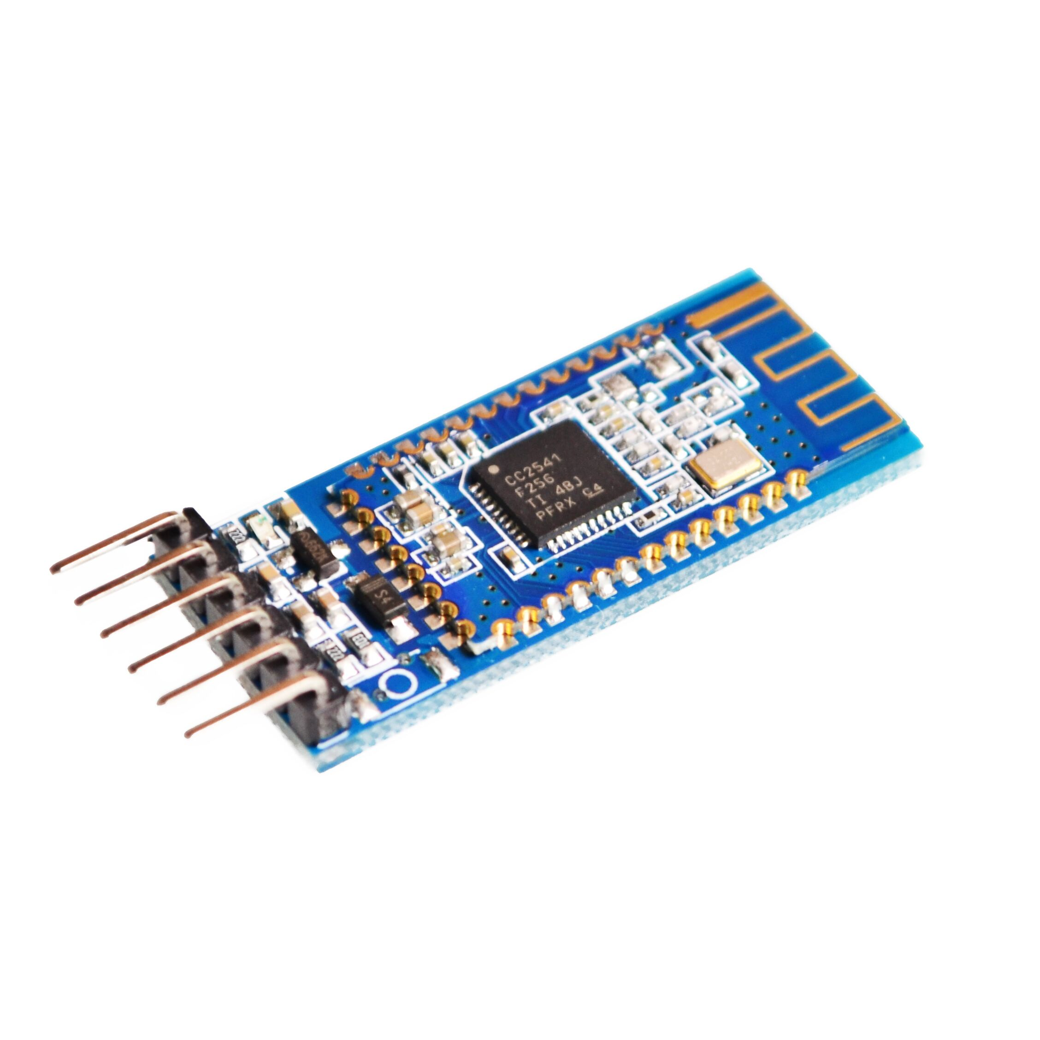
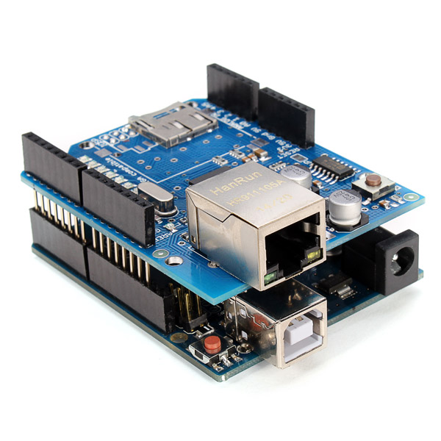
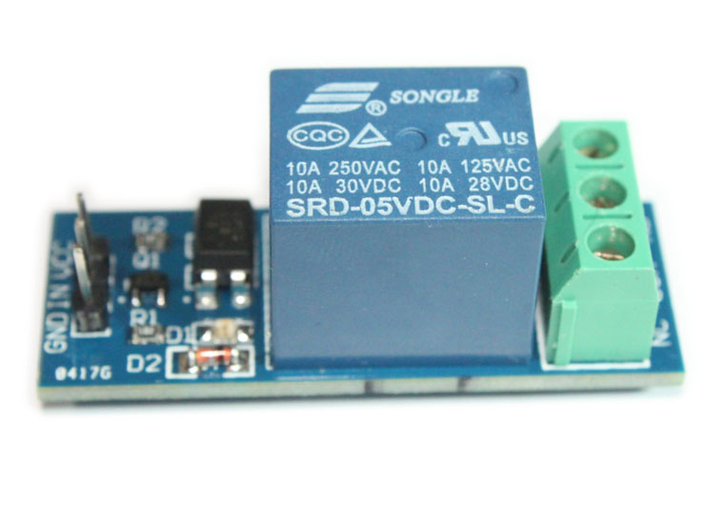
Studiu bibliografic Componentele utilizate
Arduino Uno Rev 3
Arduino Nano
Senzor de curent ACS712
Modul Bluetooth 4.0 BLE
Ethernet Shield
Releu

Slide 9
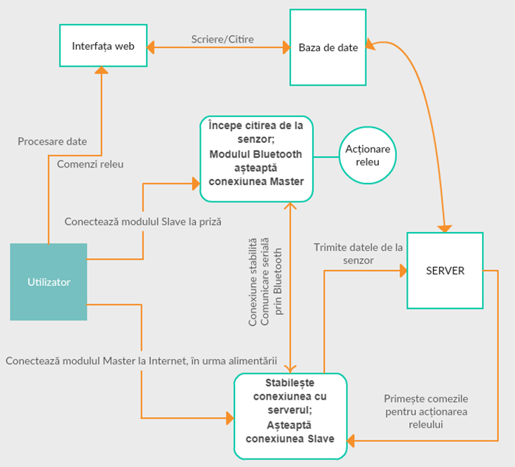
Arhitectură
Fluxul de date

Slide 10
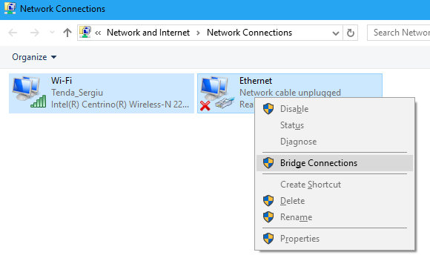
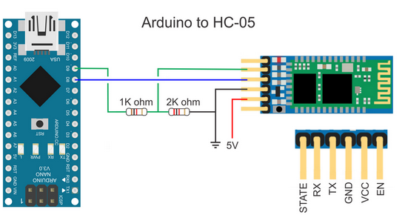
Configurare
Module Bluetooth Master-Slave
Alimentare și conectare la internet

Slide 11
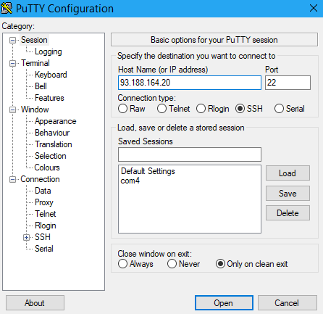
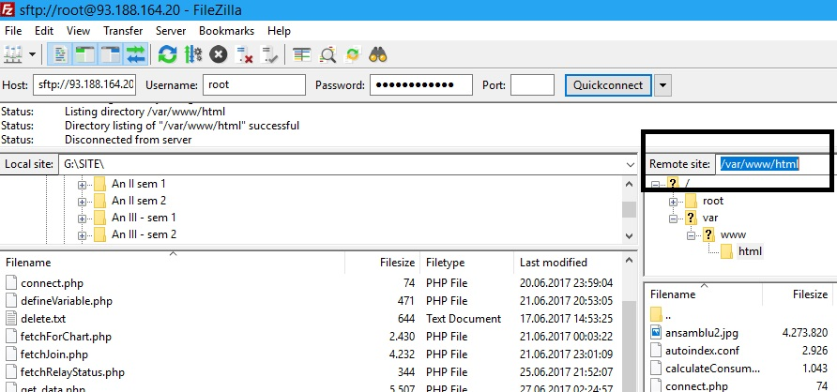
Configurare
Găzduire online
Terminal PuTTy
Aplicație FTP - FileZilla

Slide 12
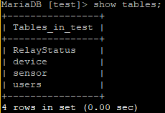
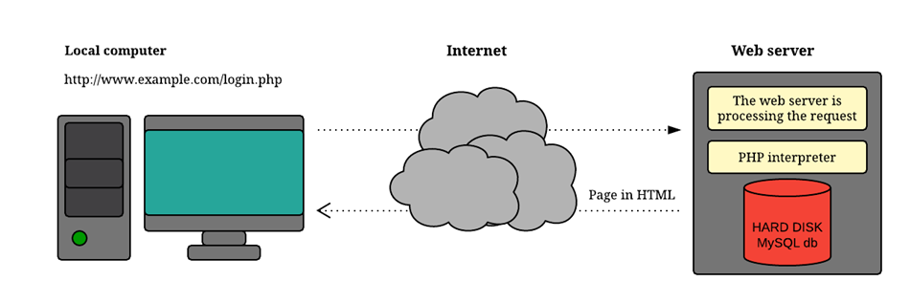
Configurare
Baza de date
93.188.164.20
Comunicație client-server

Slide 13
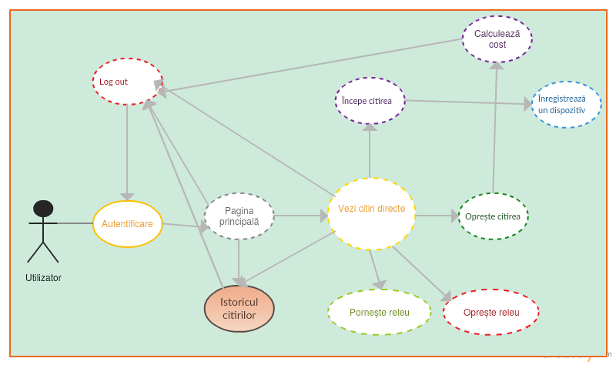
Implementare
Interfața grafică
În vederea implementării interfeței, au fost utilizate limbaje de scriptare, precum JavaScript, HTML, CSS și librării Bootstrap, Morris, Raphael.
Interfațarea componentei grafice cu baza de date s-a realizat prin intermediu serviciilor PHP găzduite pe server.

Slide 14
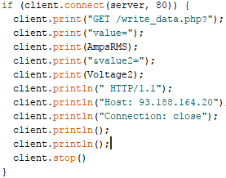
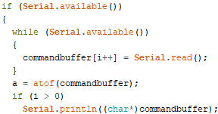
Implementare
Arduino
Funcția de citire de la senzor
Conexiune client-server
Comunicație serială

Slide 15
Testare și validare
Aplicația dezvoltată este pregătită pentru utilizare, însă este necesară o verificare a funcționalității, atât din punctul de vedere al componentelor fizice, cât și software.
Testare conexiuni fizice
Teste și măsuri de siguranță
Teste de consum
Teste de conexiune Bluetooth
Teste pentru interfața web – scenarii de utilizare, nivel intuitiv de utilizare
Validare măsurători

Slide 16
concluzii
Această lucrare reprezintă o variantă simplă de măsurare a consumului și de control asupra acestuia prin acționarea directă asupra sursei de curent (priza). Totodată, prin construcția și arhitectura proiectului, lucrarea înglobează tehnologii recente, avansate, fiabile și ușor de manevrat, precum plăci de dezvoltare Arduino, componente adiacente compatibile, baze de date MySQL și tehnologii PHP, JavaScript.
Costul acestui prototip a ajuns la aproximativ 200 de lei, însă acesta poate fi redus prin achiziționarea unor componente mai ieftine, cu capabilități mai reduse, însă care ar suporta cerințele.

Slide 17
Concluzii
Cablaj corespunzător
Sistemul este sigur
Consum redus
Conexiunea Bluetooth este stabilă pe o distanță de aproximativ 10m cu obstacole și 20m fără obstacole
Interfața grafică suportă toate scenariile de utilizare și se adaptează rezoluției ecranului
Dintr-un număr de 10 persoane testate, 7 au reușit să navigheze prin funcționalitățile propuse în interfața grafică
Rezultate obținute
Pe baza testelor efectuate, s-a obținut o serie de rezultate prin care se poate spune că obiectivele inițiale au fost atinse.

Slide 18
Concluzii
În varianta inițială, lucrarea a fost prezentată în cadrul concursului IoT – Internet of Things Student Challenge, ulterior fiind dezvoltată.
Lipirea componentelor și firelor pe PCB
Închiderea componentelor într-o carcasă printată 3D
Modularizarea sistemului prin alimentarea plăcii de dezvoltare Arduino Nano de la priză prin transformator
Conectarea celui de-al doilea senzor de 5A pentru precizie
Adăugarea unui modul GSM/GPRS
Extinderea sistemului prin adăugarea de module Slave
Direcții de dezvoltare

Slide 19
Vă mulțumesc pentru atenție!

